Slide 1
Вычисления на CPU и GPU с использованием OpenCL

Slide 2
Гетерогенные платформы
Гетерогенная платформа — это вычислительная система, которая включает в себя разные типы вычислительных устройств, объединённых в единую среду.
Центральный процессор (CPU) — оптимален для последовательных и сложных логических операций
Графический процессор (GPU) — рассчитан на массово-параллельные вычисления, идеально подходит для однотипных операций с большими объёмами данных
Другие ускорители — FPGA, DSP, специализированные процессоры.

Slide 3
Для чего нужны гетерогенные платформы?
Использование сильных сторон каждого устройства
CPU хорошо справляется с последовательными и логически сложными задачами
GPU быстро выполняет тысячи параллельных однотипных вычислений
Повышение производительности
Использование всех доступных ресурсов системы параллельно — максимальный прирост быстродействия.
Пример: при обработке видео CPU может заниматься общей логикой, а GPU — вычислением цветокоррекции и фильтров.
Энергоэффективность
Для задач, которые можно распараллелить, GPU или другие ускорители выполняют работу эффективнее с точки зрения потребления энергии.

Slide 4
API для гетерогенных вычислений
OpenCL – кроссплатформенный стандарт от Khronos Group
CUDA – проприетарное API от Nvidia
SYCL – современный C++ API от Khronos Group, совместимый с C++ 17
HIP – C++ runtime API для создания приложений, работающих с CPU, и GPU от NVidia и AMD
DirectCompute – API от Microsoft для GPU-вычислений
MetalCompute – проприетарной API Apple для GPU-вычислений
VulkanCompute – расширение графического API Vulkan для вычислений

Slide 5
Что такое OpenCL?
OpenCL (Open Computing Language) — стандарт для параллельных вычислений на разных устройствах (CPU, GPU, FPGA и др.)
Позволяет писать программы, которые выполняются параллельно на гетерогенных платформах
Открытый, поддерживается многими производителями

Slide 6
Хост, устройство, контекст
Хост – основной процессор. Решает задачи
Выбор устройства
Компиляция ядра
Создание буферов и очередей
Запуск вычислений на устройстве
Устройство – физическое устройство
Может содержать несколько вычислительных ядер
Выполняет ядро программы (kernel) на данных, полученных от хоста
Контекст
Объединяет устройства, программы, память и команды
Может выполнять вычисления на разных устройствах

Slide 7
Хост и устройства
Host
Device 1
Device 1 Memory
Context
Memory
Device 2
Device 2 Memory

Slide 8
Сборка и установка OpenCL
Инструкция по установке: https://github.com/KhronosGroup/OpenCL-SDK/
Подключение к CMake-проекту
Прописать переменные окружения: OpenCL_ROOT, добавить в CMAKE_PREFIX_PATH значение %OpenCL_ROOT%/install
Добавить в CMakeLists.txt:
find_package(OpenCL REQUIRED)
target_compile_definitions(target_name PRIVATE CL_TARGET_OPENCL_VERSION=300 CL_HPP_TARGET_OPENCL_VERSION=300)
target_include_directories(01_list_devices PRIVATE ${OpenCL_INCLUDE_DIRS})
target_link_libraries(01_list_devices PRIVATE OpenCL::OpenCL

Slide 9
Пример CMakeLists.txt
add_executable (01_list_devices "01_list_devices.cpp")
if (CMAKE_VERSION VERSION_GREATER 3.12)
set_property(TARGET 01_list_devices PROPERTY CXX_STANDARD 20)
endif()
if(MSVC)
target_compile_options(01_list_devices PRIVATE /W4 /WX)
else()
target_compile_options(01_list_devices PRIVATE -Wall -Wextra -Wpedantic -Werror)
endif()
find_package(OpenCL REQUIRED) target_compile_definitions(01_list_devices PRIVATE
CL_TARGET_OPENCL_VERSION=300 CL_HPP_TARGET_OPENCL_VERSION=300)
target_include_directories(01_list_devices PRIVATE ${OpenCL_INCLUDE_DIRS})
target_link_libraries(01_list_devices PRIVATE OpenCL::OpenCL)

Slide 10
Ключевые компоненты OpenCL
Платформа – производитель OpenCL-устройств (Intel, AMD, NVidia, …)
Может содержать несколько устройств
Устройство – конкретное вычислительное устройство, доступное в платформе (CPU, GPU, FPGA)
Контекст
Запускает вычисления на одном или нескольких устройствах
Управляет памятью и командами
Очередь команд
Обеспечивает отправку задач на устройство
Программа
Содержит код одного или нескольких OpenCL-ядер
Ядро (Kernel) – функция, выполняемая на устройстве
Буферы – хранят данные, необходимые для вычислений
Рабочие элементы (Work Items) и рабочие группы (Work Groups)
OpenCL выполняет вычисления над множеством Work Items, сгруппированных в work groups

Slide 11
Вывод имеющихся платформ
void ListPlatformsAndDevices()
{
std::vector<cl::Platform> platforms;
cl::Platform::get(&platforms);
if (platforms.empty())
{
throw std::runtime_error("No OpenCL platforms found");
}
for (const auto& platform : platforms)
{
std::string platformName;
platform.getInfo(CL_PLATFORM_NAME, &platformName);
std::cout << "Platform: " << platformName << "\n";
ListPlatformDevices(platform);
}
}

Slide 12
Вывод информации об устройствах
void ListPlatformDevices(const cl::Platform& platform)
{
std::vector<cl::Device> devices;
platform.getDevices(CL_DEVICE_TYPE_ALL, &devices);
if (devices.empty())
{
throw std::runtime_error("No OpenCL devices found");
}
for (const auto& device : devices)
{
std::string deviceName;
device.getInfo(CL_DEVICE_NAME, &deviceName);
std::cout << " Device: " << deviceName << ". ";
cl_device_type deviceType;
device.getInfo(CL_DEVICE_TYPE, &deviceType);
PrintDeviceType(deviceType);
std::cout << "\n";
}
}

Slide 13
Вывод типа устройства
void PrintDeviceType(cl_device_type type)
{
std::cout << "Device type: ";
std::pair<cl_device_type, std::string_view> deviceTypes[] = {
{ CL_DEVICE_TYPE_CPU, "CPU" },
{ CL_DEVICE_TYPE_GPU, "GPU" },
{ CL_DEVICE_TYPE_ACCELERATOR, "Accelerator" },
{ CL_DEVICE_TYPE_CUSTOM, "Custom" },
};
for (const auto& [deviceType, name] : deviceTypes)
{
if (type & deviceType)
{
std::cout << name << " ";
}
}
}
Platform: NVIDIA CUDA
Device: NVIDIA GeForce RTX 4060 Laptop GPU. Device type: GPU
Platform: Intel(R) OpenCL HD Graphics
Device: Intel(R) UHD Graphics. Device type: GPU
Platform: OpenCLOn12
Device: NVIDIA GeForce RTX 4060 Laptop GPU. Device type: GPU
Device: Intel(R) UHD Graphics. Device type: GPU
Device: Microsoft Basic Render Driver. Device type: CPU

Slide 14
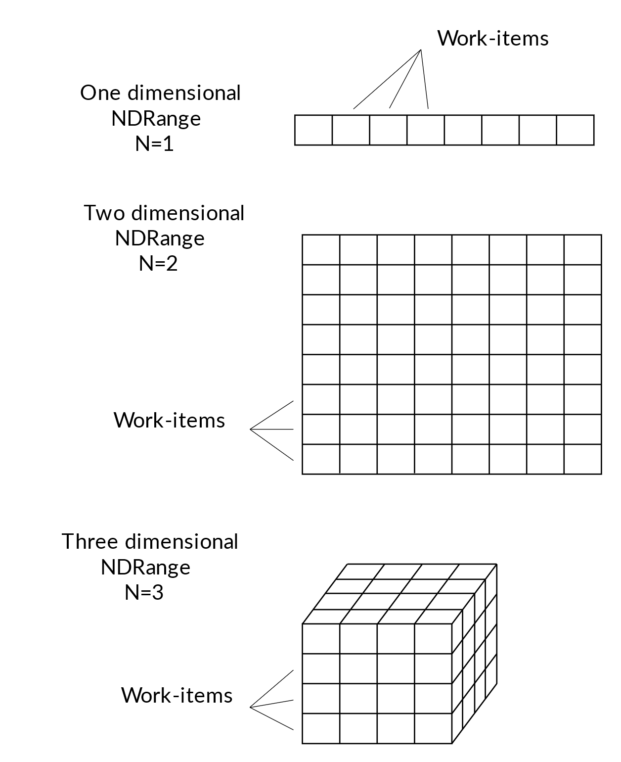
Рабочие элементы и NDRange
Данные разбиваются на рабочие элементы в итерационном пространстве
NDRange позволяет задать размерность и размер этого пространства
Экземпляр ядра исполняется для каждого Work Item внутри пространства индексов

Slide 15
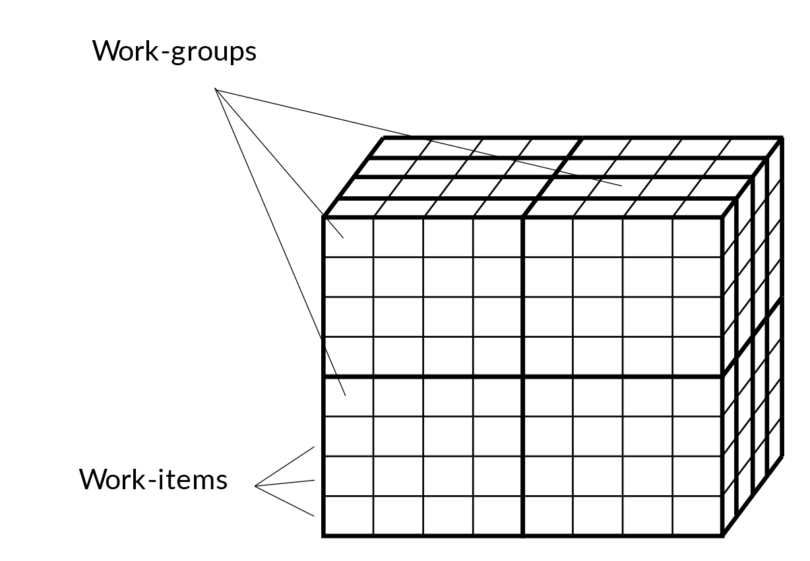
Рабочие группы (Work Groups)
Рабочие группы группируют work item-ы для совместной обработки
Work Groups выполняются независимо друг от друга (в том числе параллельно)
Элементы одной Work Group могут использовать совместную память

Slide 16
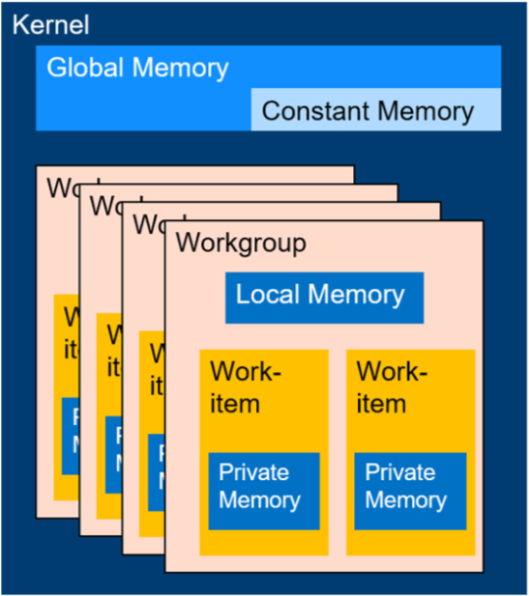
Модель памяти OpenCL
Global – видна каждому потоку, имеет большой объем и большие задержки
Локальная память – видна всем потокам внутри одной рабочей группы
Может быть использована как кэш
Приватная память – видна только потоку, имеет небольшой объём

Slide 17
Суммирование элементов массивов
1
2
3
4
5
6
7
8
9
10
11
12
13
14
15
16
17
18
19
20
21
21
20
19
18
17
16
15
14
13
12
11
10
9
8
7
6
5
4
3
2
1
22
22
22
22
22
22
22
22
22
22
22
22
22
22
22
22
22
22
22
22
22

Slide 18
Основные шаги
Получить список доступных платформ и устройств и выбрать нужное устройство
Создать контекст и очередь команд
Переслать данные из хоста на устройство, используя буферы
Скомпилировать ядро программы, выполняющей сложение
Передать аргументы программе
Запустить ядро на устройстве
Скопировать результаты на хост

Slide 19
Выбор первого GPU устройства
cl::Device SelectDevice() {
std::vector<cl::Platform> platforms;
cl::Platform::get(&platforms);
if (platforms.empty()) {
throw std::runtime_error("No OpenCL platforms found");
}
for (const auto& platform : platforms) {
std::vector<cl::Device> devices;
platform.getDevices(CL_DEVICE_TYPE_GPU, &devices);
if (!devices.empty()) {
return std::move(devices.front()); // Return the first device found
}
}
throw std::runtime_error("No GPU devices found");
}

Slide 20
Выбор устройства и создание очереди команд
auto device = SelectDevice();
std::cout << "Selected device: " << device.getInfo<CL_DEVICE_NAME>() << "\n";
cl::Context context(device);
cl::CommandQueue queue(context, device);

Slide 21
Подготовка данных для вычислений
const size_t vectorSize = 1024 * 1024 * 256;
std::vector<cl_float> a(vectorSize, 1.0f); // вектор из 1.0
std::vector<cl_float> b(vectorSize, 2.0f); // вектор из 2.0
std::vector<cl_float> c(vectorSize, 0.0f); // выходной вектор
// CL_MEM_READ_ONLY - память только для чтения
// CL_MEM_COPY_HOST_PTR - скопировать данные из хоста в устройство.
// Иначе буфер будет пустым, и придётся создавать отдельную команду
cl::Buffer bufferA(context, CL_MEM_READ_ONLY | CL_MEM_COPY_HOST_PTR,
sizeof(cl_float) * vectorSize, a.data());
cl::Buffer bufferB(context, CL_MEM_READ_ONLY | CL_MEM_COPY_HOST_PTR,
sizeof(cl_float) * vectorSize, b.data());
// В этот буфер будет записан результат, поэтому не инициализируем мего данными
cl::Buffer bufferC(context, CL_MEM_WRITE_ONLY, sizeof(cl_float) * vectorSize);

Slide 22
Ядро программы для сложения векторов
const char* KernelSource = R"CLC(
__kernel void vector_add(__global const float* a, // input vector a
__global const float* b, // input vector b
__global float* c, // output vector c
const unsigned int count // number of elements
)
{
int i = get_global_id(0); // get the global thread ID
c[i] = a[i] + b[i];
}
)CLC";

Slide 23
Компиляция ядра и передача аргументов от хоста к устройству
cl::Program program(context, KernelSource, /* build = */ true);
cl::Kernel kernel(program, "vector_add");
// Устанавливаем аргументы ядра
kernel.setArg(0, bufferA);
kernel.setArg(1, bufferB);
kernel.setArg(2, bufferC);
kernel.setArg(3, static_cast<cl_uint>(vectorSize));
__kernel void vector_add(__global const float* a, // input vector a
__global const float* b, // input vector b
__global float* c, // output vector c
const unsigned int count // number of elements
)
{ … }

Slide 24
Запуск вычислений и получение результатов
// Запускаем ядро
// Создаём одномерный диапазон с количеством элементов, равным размеру вектора
cl::NDRange global(vectorSize); // Общее число work item-ов
queue.enqueueNDRangeKernel(kernel, /*offset*/ cl::NullRange, global, cl::NullRange);
queue.finish(); // Ждём завершения всех команд в очереди
// Читаем результат из устройства в хост
queue.enqueueReadBuffer(bufferC, /* blocking= */ CL_TRUE, /* offset= */ 0,
sizeof(cl_float) * vectorSize, c.data());

Slide 25





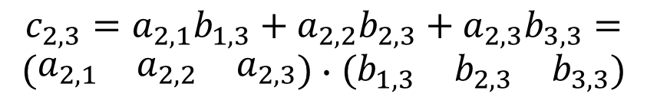


Умножение матриц
$$b_{1,3}$$
C=AB
B
$$b_{2,3}$$
$$b_{3,3}$$
A
$$c_{2,3}=a_{2,1}b_{1,3}+a_{2,2}b_{2,3}+a_{2,3}b_{3,3}=$$
$$\left(\begin{matrix}a_{2,1} & a_{2,2} & a_{2,3}\end{matrix}\right)∙\left(\begin{matrix}b_{1,3} & b_{2,3} & b_{3,3}\end{matrix}\right)$$
$$a_{2,1}$$
$$a_{2,2}$$
$$a_{2,3}$$
$$c_{2,3}$$
Итерационное пространство задачи перемножения матриц
C

Slide 26
Ядро перемножения матриц
__kernel void mult_matrices(
const int rows1, const int columns1, const int columns2,
__global const float* m1,
__global const float* m2,
__global float* result) {
const int row = get_global_id(0);
const int col = get_global_id(1);
int m1Index = row * columns1;
int m2Index = col;
float sum = 0.0f;
for (int i = 0; i < columns1; ++i) {
sum += m1[m1Index++] * m2[m2Index];
m2Index += columns2;
}
result[row * columns2 + col] = sum;
}

Slide 27
Перемножение матриц (1024*1024) и получение результата
cl::Buffer buf1(context, CL_MEM_READ_ONLY | CL_MEM_COPY_HOST_PTR,
sizeof(cl_float) * m1.size(), m1.data());
cl::Buffer buf2(context, CL_MEM_READ_ONLY | CL_MEM_COPY_HOST_PTR,
sizeof(cl_float) * m2.size(), m2.data());
cl::Buffer buf3(context, CL_MEM_WRITE_ONLY, sizeof(cl_float) * result.size());
kernel.setArg(0, rows1);
kernel.setArg(1, columns1);
kernel.setArg(2, columns2);
kernel.setArg(3, buf1);
kernel.setArg(4, buf2);
kernel.setArg(5, buf3);
// Итерационное пространство задачи равно размеру итоговой матрицы
cl::NDRange globalSize(rows1, columns2);
queue.enqueueNDRangeKernel(kernel, /*offset*/ cl::NullRange, globalSize, cl::NullRange);
queue.finish();
queue.enqueueReadBuffer(buf3, /* blocking= */ CL_TRUE, /* offset= */ 0,
sizeof(cl_float) * result.size(), result.data());
Selected device: NVIDIA GeForce RTX 4060 Laptop GPU
GPU Multiplication time: 0.025592 seconds
CPU Multiplication time: 2.48989 seconds

Slide 28

Ускоряем умножение матриц
При классическом умножении матриц MxN * NxK для вычисления одного элемента выходной матрицы выполняется $2∗N$ обращений к глобальной памяти
Обращение к глобальной памяти относительно медленное, следует минимизировать их количество

Slide 29
Классическое умножение матриц
=
+
+
+
=
+
+
+
=
+
+
+
=
+
+
+

Slide 30
Тайловое умножение матриц
9
10
9
10
11
12
11
12
13
14
15
16
1
2
3
4
0
0
1
2
5
6
7
8
0
0
5
6

Slide 31
Обрабатываем тайл №1
9
10
11
12
13
14
9
10
13
14
15
16
11
12
15
16
4
4
1
2
0
31
0
3
34
1
2
3
8
8
5
6
0
111
0
7
122
5
6
7

Slide 32
Tiled Matrix Multiplication
9
10
11
12
13
14
13
14
15
16
15
16
4
31
130
34
1
2
3
3
4
140
8
111
322
122
5
6
7
7
8
348

Slide 33
Tiled Matrix Multiplication
9
10
11
12
13
14
15
16
1
2
3
4
130
140
5
6
7
8
322
348

Slide 34
Tiled Matrix Multiplication – To be continued

Slide 35
#define TILE_SIZE 16
__kernel void mult_matrices( const int rows1, const int columns1, const int columns2,
__global const float* m1, __global const float* m2, __global float* result) {
__local float m1sub[TILE_SIZE][TILE_SIZE];
__local float m2sub[TILE_SIZE][TILE_SIZE];
const int rows2 = columns1;
const int row = get_global_id(0);
const int col = get_global_id(1);
const int localRow = get_local_id(0);
const int localCol = get_local_id(1);
const int numTiles = (columns1 + TILE_SIZE - 1) / TILE_SIZE;
float sum = 0.0f;
for (int tile = 0; tile < numTiles; ++tile) {
…
}
if (row < rows1 && col < columns2) result[row * columns2 + col] = sum;
}

Slide 36
float sum = 0.0f;
for (int tile = 0; tile < numTiles; ++tile) {
// Ряд и столбец матрицы, относящиеся к текущему тайлу
int tiledRow = row;
int tiledCol = tile * TILE_SIZE + localCol;
// Загрузка элемента в локальную память
m1sub[localRow][localCol] = (tiledRow < rows1 && tiledCol < columns1)
? m1[tiledRow * columns1 + tiledCol] : 0.0f;
tiledRow = tile * TILE_SIZE + localRow;
tiledCol = col;
m2sub[localRow][localCol] = (tiledRow < rows2 && tiledCol < columns2)
? m2[tiledRow * columns2 + tiledCol] : 0.0f;
// Ждём, пока все потоки внутри группы загрузят свои данные в тайлы
barrier(CLK_LOCAL_MEM_FENCE);
// Перемножаем элементы тайла, соответствующие текущему потоку
for (int i = 0; i < TILE_SIZE; ++i) {
sum += m1sub[localRow][i] * m2sub[i][localCol];
}
barrier(CLK_LOCAL_MEM_FENCE); // Ждём, пока все потоки внутри группы закончат перемножение
}
if (row < rows1 && col < columns2) result[row * columns2 + col] = sum;

Slide 37
Передаём localSize и globalSize
const int tileSize = 16;
// Увеличиваем глобальный размер до кратного tileSize
cl::NDRange globalSize(
(rows1 + tileSize - 1) / tileSize * tileSize,
(columns2 + tileSize - 1) / tileSize * tileSize);
// Локальный размер равен размеру тайла
cl::NDRange localSize(tileSize, tileSize);
queue.enqueueNDRangeKernel(kernel, /*offset*/ cl::NullRange, globalSize, localSize);
queue.enqueueReadBuffer(buf3, /* blocking= */ CL_TRUE, /* offset= */ 0,
sizeof(cl_float) * result.size(), result.data());
queue.finish();

Slide 38
Достигнутое ускорение
Перемножение матриц 4096*4096
Классическое умножение на CPU: 436c
Классическое умножение на GPU: 2.34c (186x)
Тайловое умножение на GPU: 0.397c (1098x по сравнению с CPU, 5.89x по сравнению с классической версией на GPU)

Slide 39
Неупорядоченное исполнение команд и сихронизация с использованием событий

Slide 40
In-order и Out-of-order очереди
In-order (упорядоченные) очереди исполняют команды строго последовательно
Команда, добавленная в in-order очередь начнёт выполняться после завершения предыдущей команды
Упрощают написание кода на этапе прототипа
Out-of-order (неупорядоченные) очереди позволяют выполнять команды независимо, если между ними нет зависимостей
Позволяют лучше использовать возможности устройства, выполняя независимые операции параллельно

Slide 41
Создание out-of-order очереди
// Очередь команд с поддержкой out-of-order и профилирования
cl_command_queue_properties props
= CL_QUEUE_OUT_OF_ORDER_EXEC_MODE_ENABLE | CL_QUEUE_PROFILING_ENABLE;
cl::CommandQueue queue(context, device, props);

Slide 42
События в OpenCL
cl::Event — объект, представляющий состояние команды
копирование, вычисление и т. д.
Позволяет:
Отслеживать завершение операций
Создавать зависимости между командами
Выполнять команды асинхронно
Применение
Перекрытие копирования и вычислений
Управление зависимостями между вычислениями
Снижение простоя между CPU/GPU

Slide 43
Граф зависимостей при умножении матриц
buf1Ready
Пересылаем 1 матрицу на device
Перемножаем матрицы
Считываем результат в системную память
multiplied
Пересылаем 2 матрицу на device
dataReady
buf2Ready

Slide 44
// Создаём буферы, но не пересылаем данные сразу
cl::Buffer buf1(context, CL_MEM_READ_ONLY, sizeof(cl_float) * m1.size());
cl::Buffer buf2(context, CL_MEM_READ_ONLY, sizeof(cl_float) * m2.size());
cl::Buffer buf3(context, CL_MEM_WRITE_ONLY, sizeof(cl_float) * result.size());
cl::Event buf1Ready, buf2Ready, multiplied, resultReady;
queue.enqueueWriteBuffer(buf1, /* blocking= */ CL_FALSE, /* offset= */ 0,
sizeof(cl_float) * m1.size(), m1.data(), /* events= */ nullptr, &buf1Ready);
queue.enqueueWriteBuffer(buf2, /* blocking= */ CL_FALSE, /* offset= */ 0,
sizeof(cl_float) * m2.size(), m2.data(), /* events= */ nullptr, &buf2Ready);
// Устанавливаем зависимости для ядра: оно должно выполниться после загрузки буферов
cl::vector<cl::Event> kernelDeps = { buf1Ready, buf2Ready };
queue.enqueueNDRangeKernel(kernel, /*offset*/ cl::NullRange, globalSize, localSize,
&kernelDeps, &multiplied);
cl::vector<cl::Event> readDeps = { multiplied };
// Ставим в очередь чтение результата из buf3 и связываем его с событием resultReady
queue.enqueueReadBuffer(buf3, /* blocking= */ CL_FALSE, /* offset= */ 0,
sizeof(cl_float) * result.size(), result.data(), &readDeps, &resultReady);
resultReady.wait(); // Ждём завершения чтения результата

Slide 45
Профилирование событий
Флаг CL_QUEUE_PROFILING_ENABLE очереди включает профилирование событий для событий в ней
У события можно получить время при помощи метода getProfilingInfo
Зачем это нужно?
Для измерения времени выполнения ядра или операций копирования
Для отладки и оптимизации производительности
Для профилирования OpenCL-приложений вручную, без сторонних инструментов

Slide 46
Вывод времени вычислений
void PrintEventDuration(const cl::Event& event, std::string_view msg)
{
cl_ulong startTime, endTime;
event.getProfilingInfo(CL_PROFILING_COMMAND_START, &startTime);
event.getProfilingInfo(CL_PROFILING_COMMAND_END, &endTime);
std::chrono::nanoseconds durationNs(endTime - startTime);
std::cout << msg << Seconds(durationNs).count() << " seconds\n";
}
void MultMatrices(int rows1, int columns1, int columns2)
{
…
PrintEventDuration(buf1Ready, "Buffer 1 write time: ");
PrintEventDuration(buf2Ready, "Buffer 2 write time: ");
PrintEventDuration(multiplied, "Kernel execution time: ");
PrintEventDuration(resultReady, "Buffer 3 read time: ");
}

Slide 47
Достигнутое ускорение при использовании out-of-order queue
Тайловое умножение матриц 4096*4096 при использовании последовательной очереди: 0.397с
Тайловое умножение матриц 4096*4096 при использовании out-of-order очереди: 0.368с (1.0788x)
Selected device: NVIDIA GeForce RTX 4060 Laptop GPU
Buffer 1 write time: 0.00585651 seconds
Buffer 2 write time: 0.00546342 seconds
Kernel execution time: 0.345232 seconds
Buffer 3 read time: 0.00544061 seconds
GPU Multiplication time: 0.368481 seconds

Slide 48
Вопросы?

